Slide 1

第八届 OCPA 主题加速器学校与研讨会
Accelerators for Health
非等比型 FFAG 注入段
空间电荷驱动的共振机制
Space-Charge Driven Resonances in the Injection Section of Non-Scaling FFAGs
研究对象：non-scaling FFAG（非等比型固定场交变梯度加速器）
当前阶段：文献调研 · 空间电荷理论学习 · 束流动力学模拟方法准备；尚无原创模拟结果
报告路线
背景
›
基本概念
›
文献发现
›
下一步研究计划
汇报人 ：余海昭 2026 年 10 月18号

Slide 2
1
健康应用的需求并不一致
背景与动机
质子／离子治疗：低流强、低占空比运行，空间电荷通常不是限制因素
医用同位素生产 · BNCT 加速器中子源：需要高流强／高功率
从健康应用的高功率需求，到强流质子束注入段的空间电荷问题
2
需要强流的那一类：提高功率的两条路
提高平均束流功率的两种途径： 增加每脉冲粒子数、提高重复频率
3
共同的瓶颈：injection 注入段
在其他重要参数相近时，注入段低能量束流通常具有更强的空间电荷效应，往往是峰值流强的限制因素
健康应用对束流的需求并不一致：治疗束流流强通常较低；真正需要高流强、高功率的是医用同位素生产与 BNCT 加速器中子源。
4
为什么关注 FFAG
FFAG 固定磁场和快速循环的特点，使其成为值得研究的一类加速器方案
部分健康应用对高功率质子束有需求；而在强流质子加速器中，注入段的空间电荷效应可能限制可达到的束流强度。本文以非等比型 FFAG 为重点，讨论这一问题涉及的工作点变化与共振机制。

Slide 3
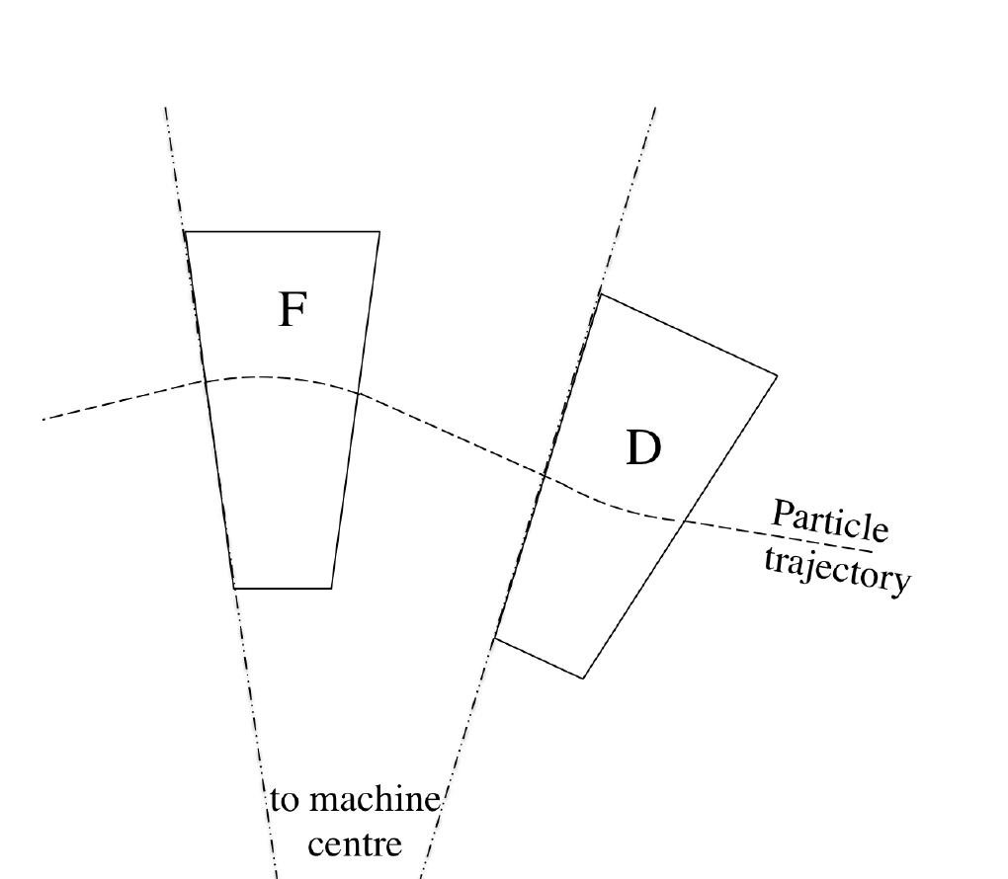
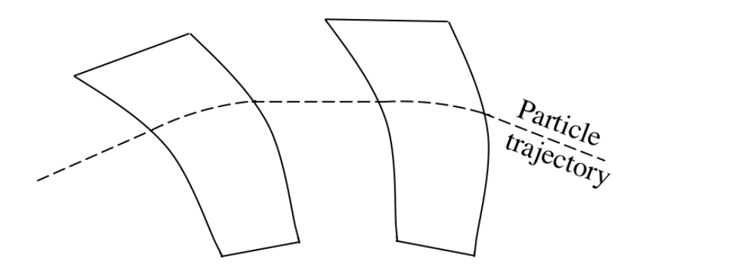
FFAG 基本原理：固定场 + 交变梯度强聚焦
FFAG 与同步加速器最本质的不同是什么？
fixed field 固定场
磁铁布局：F／D 交替，轨道穿过磁铁
磁铁为直流恒定场、无时间斜坡，重复率原理上可远高于同步加速器
alternating gradient 交变梯度
F／D 磁铁交替排列实现强聚焦，横向聚焦力远强于恒定梯度弱聚焦
不同能量的平衡轨道通常存在偏移
磁铁与射频系统的孔径需覆盖设计能量范围内的轨道偏移和束流尺寸，具体要求取决于聚焦结构设计；scaling 型还常需反向弯转磁铁，环周长较大。
实测例（等比型）：KEK 150 MeV FFAG 平均半径 4.47 → 5.20 m（注入 → 引出，Δ ≈ 0.73 m）
这一数值反映的是该具体装置的设计特征。轨道偏移大小与磁场分布、聚焦结构设计、色散及动量接受度有关，并非所有 FFAG 都具有相同量级的轨道偏移或孔径需求。
上：径向扇区 FFAG（含反向弯转磁铁）；下：螺旋 FFAG（用螺旋角替代反向弯转）。两图均为 scaling 型的实现形式。
图源：S. L. Sheehy, CAS-CERN Accelerator School 讲义, arXiv:1604.05221, Fig. 2–3
较大的轨道偏移会增加磁铁及射频系统的孔径设计压力；部分 non-scaling FFAG 则通过紧凑轨道设计显著减小这一问题。

Slide 4
关键区分：Scaling 与 Non-scaling FFAG
两类 FFAG 最重要的区别是什么？为什么它与束流动力学直接相关？
工作点 ν
核心区别
工作点（tune）
是否随能量变化
scaling FFAG
ν = 4 整数共振线
① Scaling FFAG
通过满足缩放条件的磁场分布与磁铁几何设计，使不同能量下的轨道具有缩放关系，理想情况下工作点近似恒定。可采用径向扇区或螺旋扇区等结构。
ν = 3.5 半整数共振线
② Non-scaling FFAG
non-scaling FFAG
不要求严格满足传统缩放条件，工作点通常随能量变化。部分线性非等比型设计采用近线性的横向磁场分布，并利用强聚焦和小色散实现紧凑轨道；具体性能取决于聚焦结构设计。
能量 / 时间 →
scaling FFAG：工作点在设计能量范围内近似恒定，可通过合适的工作点设计降低因能量变化引起的共振穿越风险。
non-scaling FFAG：工作点随能量显著变化 —— 其轨迹可能跨越共振线
③对束流动力学的影响
工作点轨迹随能量移动；当该轨迹跨越整数或半整数等 resonance line（共振线）时，共振穿越及其对束流动力学的影响才成为问题 —— 是否跨越、跨越哪些线，取决于具体聚焦结构的工作点轨迹，需逐案分析。
原理示意图：曲线形状为示意，未按任何具体装置的数值绘制；共振线位置亦为示意。

Slide 5

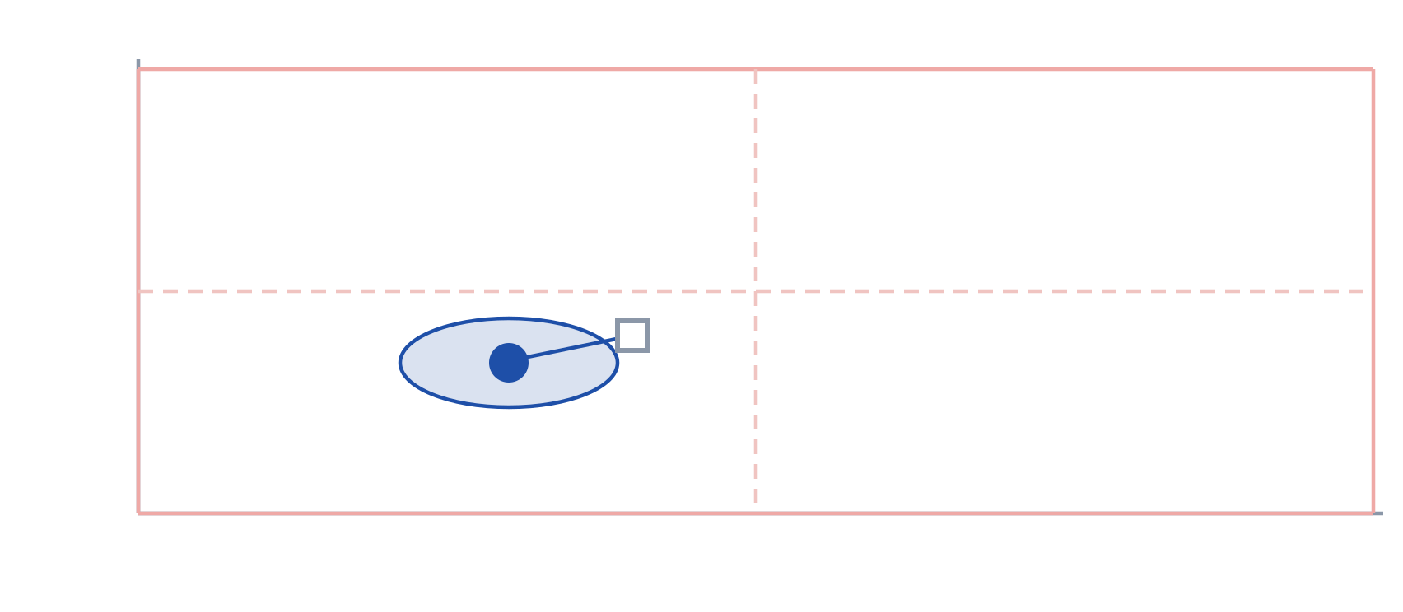
空间电荷效应：注入段通常更显著
空间电荷为什么在注入段最强？它通过什么途径改变共振条件？
STEP 1
STEP 2
STEP 3
束流自场
→
等效散焦
→
工作点移动
束流自身带电，在束内产生电磁场
自场对束流自身是散焦的，等效削弱聚焦
$Δν_{sc}$ < 0，工作点负向移动
参考量级：CSNS/RCS 80 MeV 注入段（非 FFAG）
$Δν_{sc}$ ≈ −0.26（均匀分布） 文献上限约 −0.3
tune diagram（$ν_{x}–ν_{y}$ 平面）：位移是一个点，足迹是一片区域
① Tune shift（位移）
$$ν_{y}$$
束流中心工作点的整体移动
4.0
整数共振线 $ν_{x}$ = 4
半整数 $ν_{x}$ = 4.5
② Tune footprint（足迹）
束内不同粒子经历的空间电荷强度不同，工作点各不相同，摊成一片区域
半整数共振线 $ν_{y}$ = 3.5
③ 相干 / 非相干频移：用途不同
3.5
位移后工作点 ●
非相干频移：单粒子工作点的频移。束内不同粒子的频移存在差异，是形成工作点足迹（tune footprint）并评估单粒子共振风险的重要因素。
足迹 footprint
□ 无空间电荷
相干频移：集体模式本征频率的频移，由空间电荷、阻抗和边界条件决定，且与模式有关。
3.0
$$ν_{x}$$
4.0
4.5
5.0
原理示意图：坐标范围与共振线位置为示意，未按任何具体装置数值绘制；足迹与共振线的相对位置取决于束流参数。参数共振线（2:1、3:1 等）须结合具体驱动机制另行判定。
−0.26 是横向均匀分布假设下的值，实际束芯粒子的非相干频移可能显著更大 —— 单点工作点不足以判断交叠，必须看足迹分布。

Slide 6
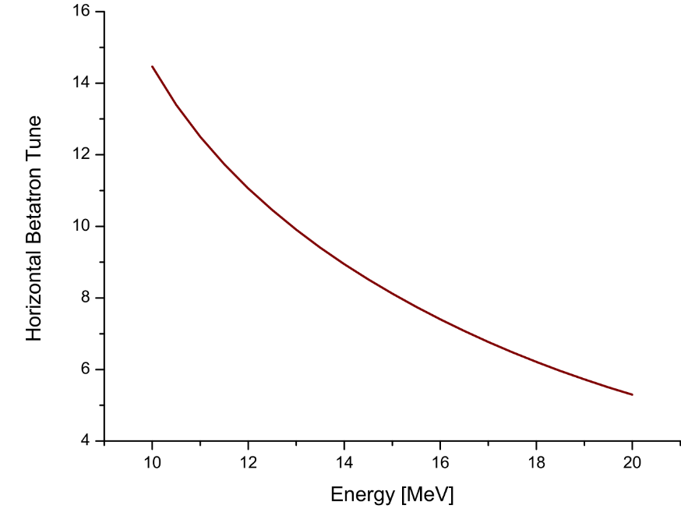
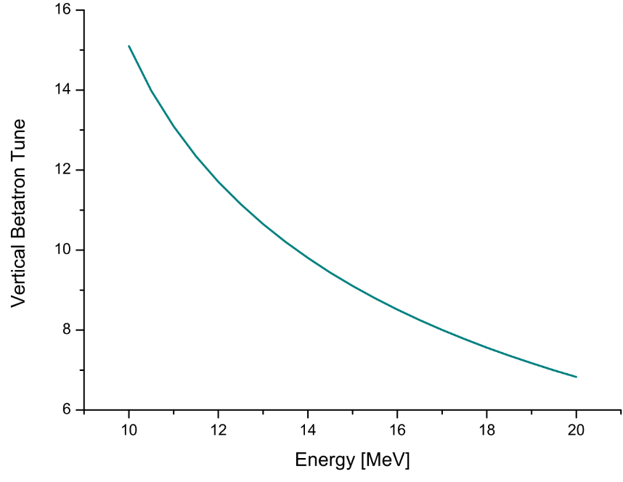
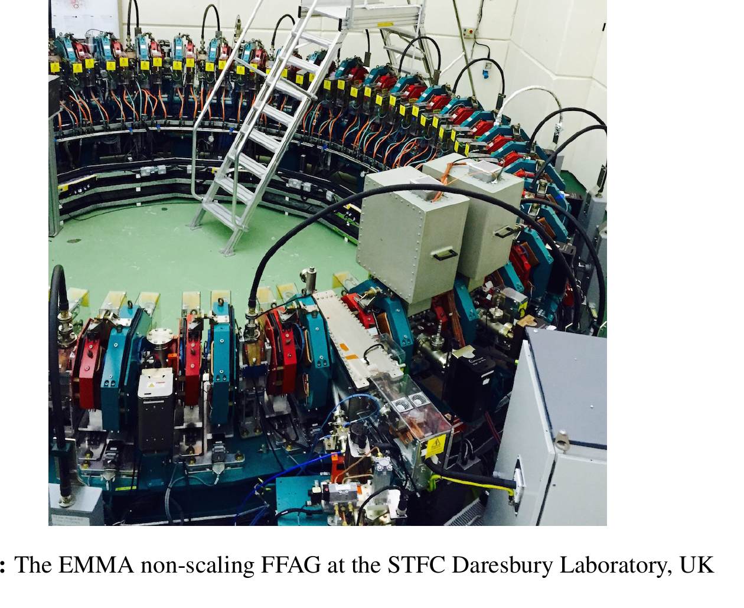
文献发现（一）：非等比 FFAG 中的共振与共振穿越
已有文献研究了哪些共振问题？结论能用在我的对象上吗？
核心问题：工作点随能量移动时，若其轨迹跨越共振线，束流会发生什么？加速能否「跑赢」共振？
理论层｜Lee 等（PRL 2006；NJP 2006）
① systematic nonlinear space charge resonance（系统性非线性空间电荷共振）造成显著 emittance growth（发射度增长）
② 判据：每单元相位推进须避开 π/2 与 π/3，这限制了工作点范围与动量接受度
③ 发射度增长因子 EGF 在频移参数、工作点斜坡速率、误差禁带宽度上服从标度性质
实验层｜EMMA（Machida 2012）
EMMA中水平、垂直工作点随能量的变化
EMMA 的实验结果说明，在特定条件下可以快速穿越不稳定区域；但这一结果不能用于强流质子束。这是因为质子的空间电荷效应比电子更为显著。
EMMA：世界首台建成的非等比 FFAG
严格线性梯度、电子加速器；工作点随能量扫过共振线，通过蛇形加速方案在 10 圈内完成加速。
适用边界
EMMA 是电子加速器、空间电荷弱；Lee 等人在其研究模型中指出，为避免特定的系统性非线性空间电荷共振，非等比型 FFAG 单元的相位推进应避开π/2、π/3 对应的共振条件。

Slide 7
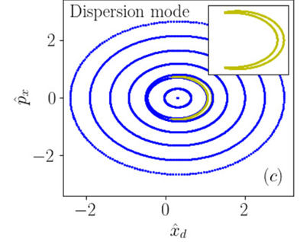
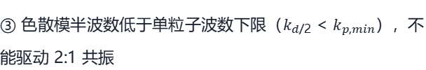

文献发现（二）：新机制与方法学基准
代表性的新机制研究给出了什么结果？其结论适用范围是什么？
新机制｜Du 等（Nucl. Sci. Tech. 2025）
① 含色散广义 PCM 中，色散引入第三个集体模（色散模 $k_{d}$）
② 因$k_{p,min}<k_{d}<k_{p,max}$，色散模可驱动 1:1 参数共振，Poincaré 截面形成「新月形」共振岛
③ 色散模半波数低于单粒子波数下限（$k_{d/2}<k_{p,min}$），不能驱动 2:1 共振
④ 大色散对 2:1 共振另有阻尼作用；该机制不同于空间电荷结构共振
上述结论的适用范围
限于该文模型假设：均匀聚焦、KV 分布、小失配、忽略色品，对象为强流强子同步加速器。
图源：Du et al., Space-charge driven resonant beam halo in high-intensity hadron synchrotrons, Nuclear Science and Techniques, 36, 225 (2025), Fig. 7(c), DOI: 10.1007/s41365-025-01803-3

Slide 8
已有研究的边界与拟研究问题
① 已有研究：机制与方法基础
1.非等比型 FFAG 中的系统性空间电荷共振、共振穿越与发射度增长已有研究。
2.强流加速器研究已发展出工作点频移、共振条件及自洽空间电荷模拟等分析方法。
3.不同研究采用的聚焦结构、空间电荷模型和束流参数不同，结论的适用范围需要分别判断。
② 尚待进一步研究的问题
1.非等比型 FFAG 注入段中，空间电荷效应会在什么条件下显著影响束流传输？
2.工作点变化、共振响应及束流失配分别会产生怎样的影响？
3.如何通过合理的注入参数或聚焦结构设计，减弱空间电荷对束流质量的不利影响？
③ 下一步研究计划
在代表性非等比 FFAG 模型中，空间电荷引起的工作点足迹在什么条件下、与哪些共振线交叠，并伴随可观测的发射度增长或束流损失？
1.继续调研非等比型 FFAG 注入段及强流束流动力学的相关文献。
2.学习空间电荷理论、自洽模拟和束流匹配分析方法。
3.在后续确定聚焦结构后，评估注入段空间电荷效应，识别主要限制因素，并探索可行的缓解措施。

Slide 9
小结与展望
1 研究认识
非等比型 FFAG 中已有关于空间电荷共振、共振穿越及发射度增长的研究，但具体影响取决于聚焦结构与束流参数。
2 研究目标
以注入段为重点，分析空间电荷对束流传输与质量的影响，识别主要限制因素，并探索减弱其不利影响的途径。
3 下一步工作
深入开展文献调研，学习空间电荷理论与自洽模拟方法；确定聚焦结构后，再进行定量分析与参数优化研究。
与 Accelerators for Health 的关联
谢谢大家，请各位老师批评指正
高功率强流装置是健康应用上游的基础设施；其注入段稳定性影响可用束流品质。

Slide 10
参考文献
核心文献
支撑文献
[1] S. Y. Lee, “Fundamental limit of nonscaling fixed-field alternating-gradient accelerators”, Phys. Rev. Lett. 97 (2006) 104801. DOI: 10.1103/PhysRevLett.97.104801
[6] K. R. Symon, D. W. Kerst, L. W. Jones, L. J. Laslett, K. M. Terwilliger, Phys. Rev. 103 (1956) 1837. DOI: 10.1103/PhysRev.103.1837
[7] S. L. Sheehy, “Fixed-Field Alternating-Gradient Accelerators”, CAS-CERN 讲义 (2015), arXiv:1604.05221. DOI: 10.23730/CYRSP-2017-001.321
[8] Y. Yonemura et al., “Development of FFAG Accelerator at KEK”, Proc. PAC2005, FPAE026
[2] S. Y. Lee, G. Franchetti, I. Hofmann, F. Wang, L. Yang, “Emittance growth mechanisms for space-charge dominated beams in fixed field alternating gradient and proton driver rings”, New J. Phys. 8 (2006) 291. DOI: 10.1088/1367-2630/8/11/291
[9] R. Baartman, “Betatron resonances with space charge”, AIP Conf. Proc. 448 (1998) 56–72. DOI: 10.1063/1.56781
[10] A. V. Fedotov, I. Hofmann, “Half-integer resonance crossing in high-intensity rings”, Phys. Rev. ST Accel. Beams 5 (2002) 024202. DOI: 10.1103/PhysRevSTAB.5.024202
[11] S. Cousineau, S. Y. Lee, J. A. Holmes, V. Danilov, A. Fedotov, Phys. Rev. ST Accel. Beams 6 (2003) 034205. DOI: 10.1103/PhysRevSTAB.6.034205
[3] S. Machida et al., “Acceleration in the linear non-scaling fixed-field alternating-gradient accelerator EMMA”, Nature Physics 8 (2012) 243–247. DOI: 10.1038/nphys2179
[12] M. Ikegami, S. Machida, T. Uesugi, Phys. Rev. ST Accel. Beams 2 (1999) 124201. DOI: 10.1103/PhysRevSTAB.2.124201
[13] K. Y. Ng, X. Pang, F. Wang, X. Wang, S. Y. Lee, “Emittance growths in resonance crossing at FFAGs”, Proc. Cyclotrons 2007 (CYC2007), paper 201, pp. 201–203
[14] H. Liu, S. Wang, Radiat. Detect. Technol. Methods 6 (2022) 339–346. DOI: 10.1007/s41605-022-00325-5
[4] J.-Y. Du, Y.-S. Yuan, M. Aslaninejad, J.-T. Du, M.-Y. Huang, S. Wang, “Space-charge driven resonant beam halo in high-intensity hadron synchrotrons”, Nucl. Sci. Tech. (2025). DOI: 10.1007/s41365-025-01803-3
[15] T. Uesugi et al., Phys. Rev. Accel. Beams 28 (2025) 012803. DOI: 10.1103/PhysRevAccelBeams.28.012803
[16] B. Wu et al., JINST 19 (2024) T06011. DOI: 10.1088/1748-0221/19/06/T06011
[17] B. Wu et al., Phys. Rev. Accel. Beams 29 (2026) 093701. DOI: 10.1103/v699-f652
[5] S. Y. Xu, S. Wang, N. Wang, “Space charge effects for different CSNS/RCS working points”, Proc. IPAC2013, Shanghai, WEPEA023, pp. 2549–2551
[18] M. Topp-Mugglestone, S. Machida, J.-B. Lagrange, S. Sheehy, Proc. IPAC2023, WEPL110, pp. 3367–3370
[19] A. Shishlo, S. Cousineau, J. Holmes, T. Gorlov, Procedia Computer Science 51 (2015) 1272–1281. DOI: 10.1016/j.procs.2015.05.312
[20] S. Y. Xu, S. Wang, Y. W. An, Z. P. Li, arXiv:1312.1475 / Chinese Physics C
[21] K. Moriya et al., Phys. Rev. ST Accel. Beams 18 (2015) 034001. DOI: 10.1103/PhysRevSTAB.18.034001
[22] T. P. Wangler, K. R. Crandall, R. Ryne, T. S. Wang, Phys. Rev. ST Accel. Beams 1 (1998) 084201
[23] Y. Li, S. Y. Xu, Y. S. Yuan, L. S. Huang, S. Wang, Proc. IPAC2023, TUPM046, pp. 2299–2301
[24] F. Méot, Nucl. Instrum. Methods A 767 (2014) 112. DOI: 10.1016/j.nima.2014.07.022

